Slide 1
Recherche et analyse dans le domaine des transports
Module 4 : Transports durables et analyse des politiques
Laboratoire 11 : Introduction complète aux systèmes d'information géographique GIS

Slide 3
Table des matières
Introduction au système d'information géographique SIG
00 : Introduction et concepts fondamentaux. …………..4
0.0 Objectifs du laboratoire et plan opérationnel.......5
0.1 Qu'est-ce que l'analyse de l'accessibilité et de l'équité ?…........6
0.2 Pourquoi est-ce important ?.......................................7
0.3 Notre méthode : le flux de travail GIS........................8
0.4 Notre boîte à outils : QGIS dans l'écosystème GIS..9
0.5 SIG et QGIS……….....................................10
01 : Configuration du projet et environnement QGIS...........11
1.0 Pour commencer : installation de QGIS.....................12
1.1 L'interface QGIS……………………………….13
1.2 Configuration du projet (CRS)...............................14
1.3 L'intersection entre l'IA et l'apprentissage en ligne.....15
02 : Intégration des données - Fichiers vectoriels et texte..16
1.0 Pour commencer : installation de QGIS.....................17
2.1 Importation de données vectorielles………….18
2.2 CSV avec données spatiales……………….19
2.3 Cartes de base et ordre des couches………..20
03 : Cartographie et interrogation des données.......................21
3.0 Identification des entités…………………………....22
3.1 Comprendre le tableau des attributs…………..…...23
3.2 Symbologie……………………………………….....24
3.3 Styliser un calque de lignes (itinéraires cyclables)...25
3.4 Styliser une couche de points (données sur les accidents)....26
04 : Créer et modifier des données de transport.......................27
4.0 Création d'un nouveau calque GeoPackage……..28
4.1 Ajout et enregistrement d'une entité ponctuelle……...29

Slide 4
Table des matières
Introduction au système d'information géographique SIG
05 : Création de cartes...........................................................30
5.0 Création d'une mise en page d'impression………..31
5.1 Ajouter des éléments cartographiques essentiels.....32
5.2 Enregistrement et exportation de votre carte………..33
06 : Géotraitement vectoriel avancé..........................34
6.0 Re-projection des données………………...35
6.1 Joindre des données : jointures spatiales……...36
6.2 Analyse « Points dans un polygone »……………....37
6.3 Nombre d'accidents de la route à Leeds…………....38
07 : Analyse des données raster…………………………………39
7.0 Ajout et compréhension des données raster……….40
7.1 Indice de végétation par différence normalisée….41
7.2 Statistiques zonales………………………………..…..42
08 : Analyse de l'accessibilité…………………………….…...43
8.0 Acquisition des ensembles de données sur l'accessibilité……………..44
8.1 Première mesure (sélection binaire)…………………45
8.2 Deuxième mesure (distance euclidienne)………...46
8.3 Troisième mesure (couloirs de ligne de désir)……....47
09 : Conclusion et devoir final…………………….49
9.0 Résumé des compétences acquises….......................50
9.1 Devoir final des étudiants.................................51
10 : Références…...................................................52
10.0 Références…………………………………..…..…53
10.1 Où trouver les données……………………………....54

Slide 5
Section 00 :
Introduction et concepts fondamentaux

Slide 6
00. Introduction et concepts fondamentaux
0.0. Objectifs du laboratoire et plan opérationnel
Section | Activité | Outil(s) | Type d'activité | Réalisé par | Durée
0 et 1 | Introduction, configuration du projet et dépannage du SCR | Diapositives, QGIS | Présentation et travaux pratiques guidés | Enseignant | 10 min
2 et 3 | Intégration des données et cartographie fondamentale | QGIS | Pratique guidée | Enseignant + élèves | 20 min
4 et 5 | Création de données et production de cartes | QGIS | Pratique guidée | Étudiant | 25 min
6 et 7 | Géo-traitement vectoriel et raster | QGIS | Pratique guidée | Enseignant | 30 min
8 | Analyse avancée | QGIS | Pratique guidée | Enseignant + Étudiants | 35 min
9 | Conclusion et devoir | Diapositives | Présentation | Enseignant + Étudiants | 15 min
Total |  |  |  |  | 135

Slide 7
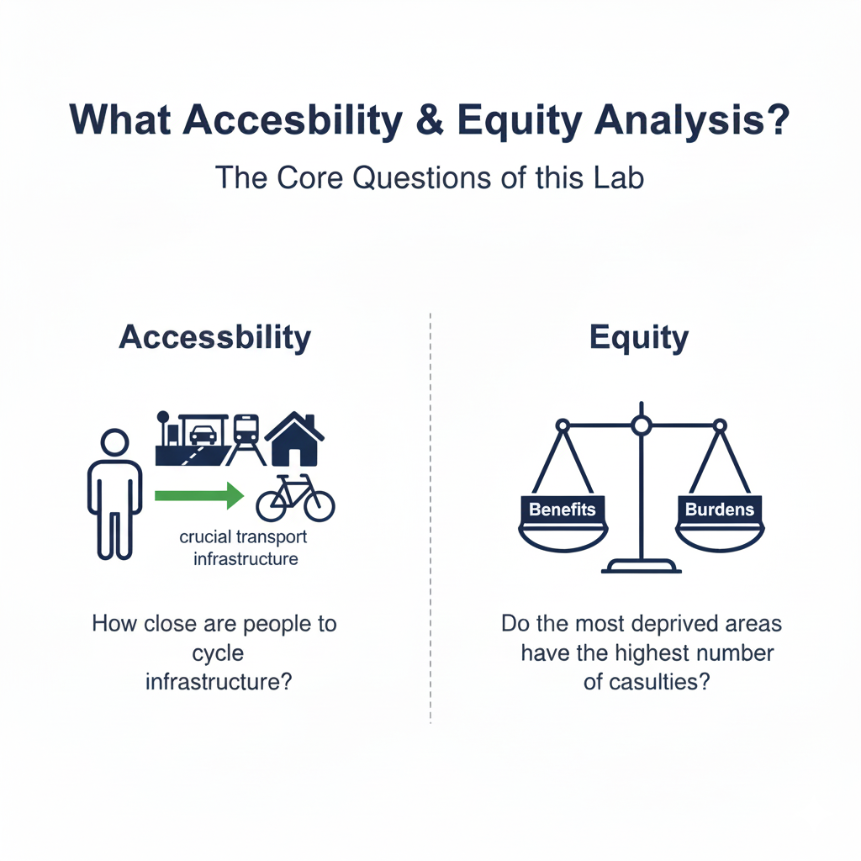
00. Introduction et concepts fondamentaux
0.1. Qu'est-ce que l'analyse de l'accessibilité et de l'équité ?
Accessibilité : mesure de la facilité d'accès aux services ou destinations souhaités (par exemple, emplois, écoles, soins de santé).
  Dans ce laboratoire, nous posons la question suivante : à quelle distance les personnes se trouvent-elles des infrastructures de transport telles que les infrastructures cyclables ?
Équité : équité dans la répartition des avantages (tels qu'une grande accessibilité) et des inconvénients (tels que des taux élevés d'accidents mortels) des transports entre différents groupes.
  Dans ce laboratoire, nous posons la question suivante : les zones les plus défavorisées sont-elles également celles qui enregistrent le plus grand nombre de victimes ?

Slide 8
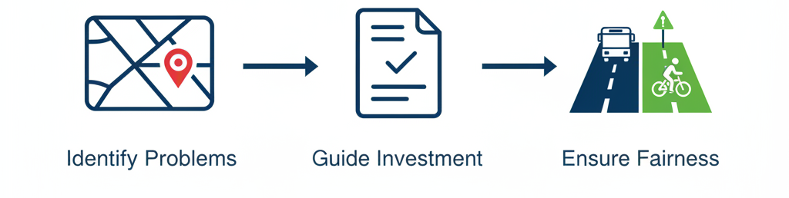
00. Introduction et concepts fondamentaux
0.2. Pourquoi est-ce important ?
Pourquoi cette analyse est-elle importante dans la planification des transports ?
Des données aux décisions justifiables
  L'analyse GIS fournit des preuves objectives, fondées sur des données, pour répondre à des questions politiques complexes. Elle constitue le fondement de la pratique professionnelle.
  Identifier les problèmes : nous localiserons les « points noirs » en matière d'accidents et les zones mal desservies par les infrastructures.
  Orienter les investissements : notre analyse permet de justifier l'emplacement des nouvelles pistes cyclables ou la mise en œuvre de mesures de sécurité routière.
  Garantir l'équité : nous pouvons vérifier si les projets de transport servent toutes les communautés, en particulier les plus vulnérables.

Slide 9
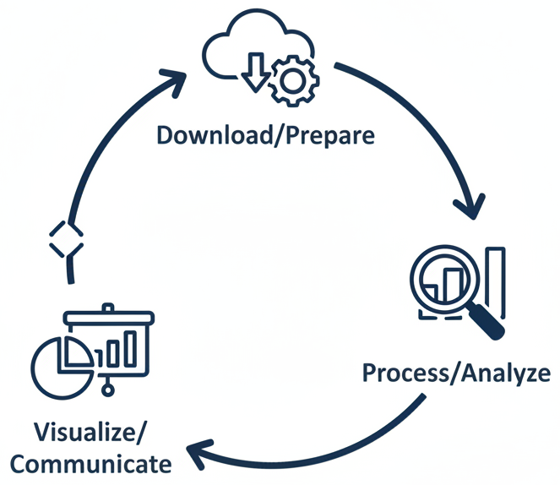


00. Introduction et concepts fondamentaux
0.3. Notre méthode : le flux de travail GIS
Le flux de travail GIS (système d'information géographique) : une approche structurée des problèmes spatiaux
Chaque tâche de ce laboratoire suivra ce flux de travail structuré et reproductible :
Acquérir et préparer les données : télécharger, importer et nettoyer nos données brutes. Cela inclut la configuration du SCR correct.
Traitement et analyse : utiliser des outils de géotraitement pour transformer, combiner et interroger des ensembles de données afin de générer de nouvelles informations.
Visualisation et communication : création de cartes claires et pertinentes, puis exportation de celles-ci afin de communiquer les résultats de nos recherches.

Slide 10

00. Introduction et concepts fondamentaux
0.4. Notre boîte à outils : QGIS dans l'écosystème GIS
Logiciel libre et open source (FOSS) pour l'analyse géospatiale
QGIS est une alternative professionnelle et gratuite aux logiciels commerciaux tels qu'ArcGIS. Il est utilisé par les gouvernements, les consultants et les chercheurs du monde entier.
Principaux avantages :
  Gratuit : installation et utilisation gratuites partout, sur n'importe quel appareil.
  Extensible : une vaste bibliothèque de plugins développés par la communauté ajoute de nouvelles fonctionnalités puissantes.
  Multiplateforme : fonctionne sous Windows, Mac et Linux.
Les compétences que vous acquérez aujourd'hui sont directement transférables à tout environnement GIS professionnel.

Slide 11
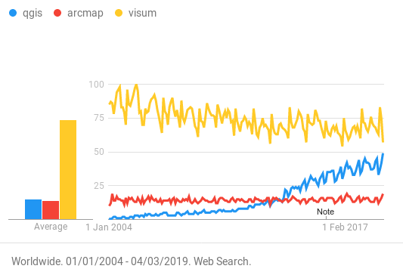
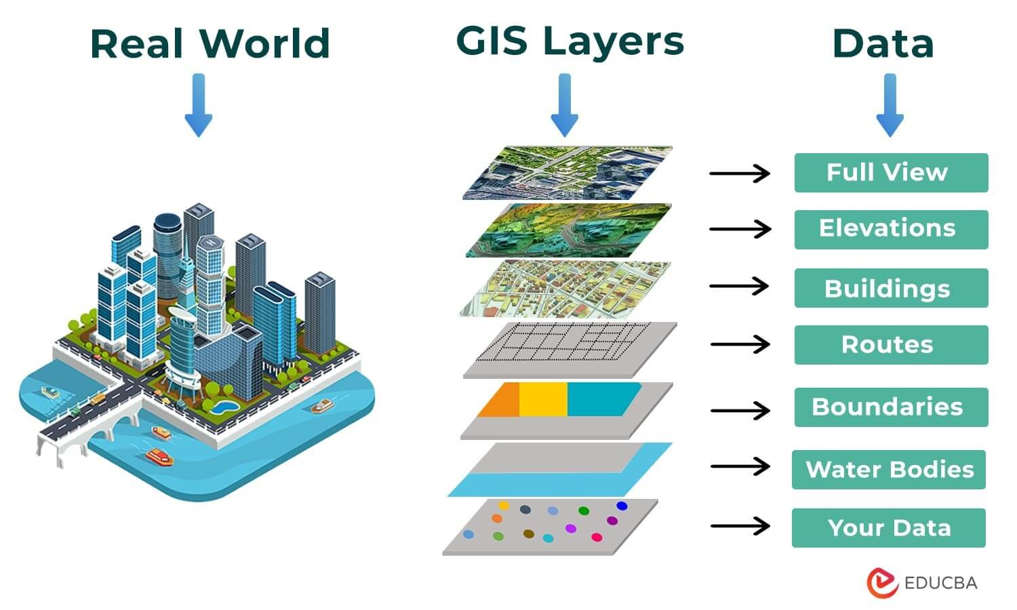
00. Introduction et concepts fondamentaux
0.5. SIG et QGIS
Les systèmes d'information géographique (GIS)
  Création et modification de données géographiques
  Analyse des relations spatiales
  Élaboration de plans spatiaux
  Création de cartes
QGIS
  L'un des nombreux logiciels GIS
  Gratuit et open source
  De plus en plus populaire
  Permet d'accéder à une large gamme d'outils

Slide 12
Section 01 :
Configuration du projet et environnement QGIS

Slide 13
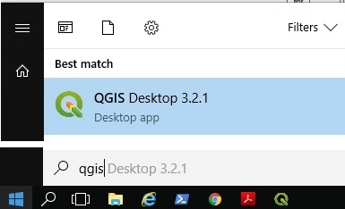
01. Configuration du projet et environnement QGIS
1.0. Pour commencer : installation de QGIS
Pour ce laboratoire, nous utiliserons QGIS, le principal logiciel SIG open source professionnel.
Important : veuillez toujours télécharger la version Long-Term Release (LTR). Il s'agit de la version la plus stable et la plus fiable pour les travaux pratiques.
Étape 1 : Veuillez vous rendre sur la page de téléchargement officielle
  https://qgis.org/download
Étape 2 : Recherchez le programme d'installation approprié
  Pour Windows : téléchargez le « programme d'installation autonome QGIS version X.XX (LTR) ».
  Pour Mac / Linux : sélectionnez le programme d'installation Long Term Release adapté à votre système d'exploitation.
Étape 3 : Installez le logiciel
  Exécutez le programme d'installation téléchargé.
  Suivez les instructions à l'écran et acceptez les paramètres par défaut.

Slide 14
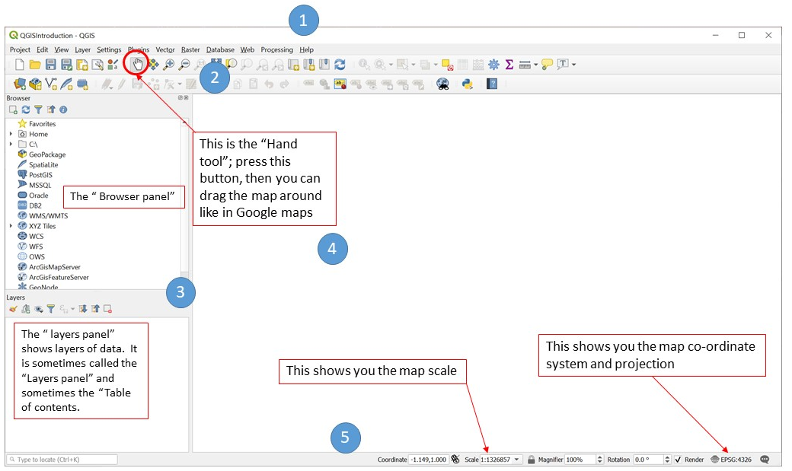
01. Configuration du projet et environnement QGIS
1.1. L'interface QGIS
Ouverture de QGIS et composants clés
Barre de menus : commandes de niveau supérieur (Projet, Couche, etc.). Il s'agit de votre centre de commande.
Barres d'outils : raccourcis sous forme d'icônes pour les actions courantes.
Panneaux : navigateur (pour rechercher des données) et couches (pour gérer le contenu de votre carte).
Vue de la carte : votre canevas principal où s'affiche la carte.
Barre d'état : informations critiques en temps réel, en particulier le SCR (par exemple, EPSG:27700) en bas à droite.
itsleeds

Slide 15
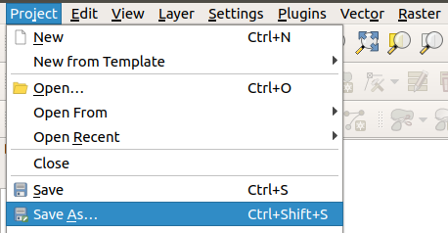

01. Configuration du projet et environnement QGIS
1.2. Création de votre projet
Création et enregistrement d'un projet QGIS
Les fichiers de projet QGIS ont l'extension .qgz ; ils enregistrent votre travail (styles de couches, vue cartographique) mais ne contiennent pas les données elles-mêmes.
Protocole d'action :
  Allez dans Projet > Enregistrer sous...
  Accédez à un nouveau dossier dédié au projet sur votre ordinateur.
  Nommez votre fichier de projet learning-qgis.qgz.
  Veuillez cliquer sur Enregistrer.
Boutons Nouveau projet, Ouvrir un projet, Enregistrer le projet, Enregistrer le projet sous
Menu Projet

Slide 16
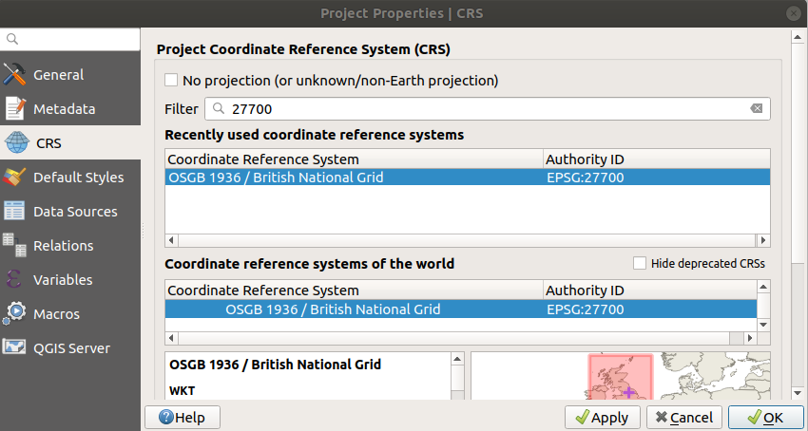
01. Configuration du projet et environnement QGIS
1.3. Définition du système de référence de coordonnées (CRS) du projet
Il est nécessaire d'indiquer à QGIS le système de mesure à utiliser pour notre carte. Un SCR incorrect invalidera tous les calculs de distance et de superficie.
Protocole d'action :
Allez dans Projet > Propriétés...
Sélectionnez l'onglet SCR à gauche.
Dans la zone Filtre, saisissez 27700.
Sélectionnez OSGB 1936 / British National Grid dans la liste.
Cliquez sur Appliquer, puis sur OK.
Vérification immédiate : la barre d'état dans le coin inférieur droit de votre fenêtre QGIS doit maintenant afficher EPSG:27700.
itsleeds

Slide 17
Section 02 :
Intégration des données - Fichiers vectoriels et texte

Slide 18
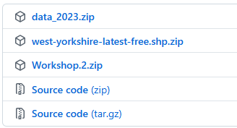
02. Intégration des données - Fichiers vectoriels et texte
2.0. Acquisition des données
Une compétence essentielle pour utiliser les SIG afin de résoudre des problèmes concrets consiste à rechercher, télécharger et importer des données.
Protocole d'action :
Dans un navigateur Web, veuillez vous rendre à l'adresse suivante : github.com/ITSLeeds/QGIS-intro/releases
Recherchez et téléchargez le fichier qgisdata.zip.
Recherchez le fichier .zip téléchargé dans votre dossier Téléchargements.
Cliquez avec le bouton droit de la souris et sélectionnez « Extraire tout... ».
IMPORTANT : extrayez les fichiers dans le dossier exact où vous avez enregistré votre projet learning-qgis.qgz. Le regroupement des ressources est une pratique professionnelle.

Slide 19

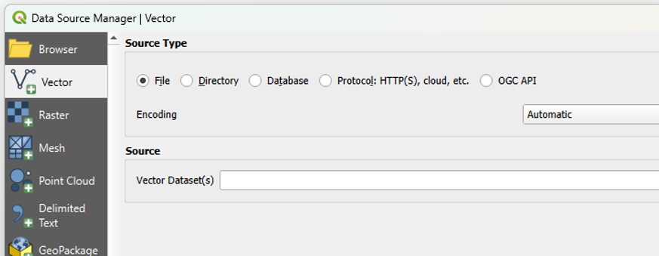
02. Intégration des données - Fichiers vectoriels et texte
2.1. Importation de données vectorielles
Pour charger un fichier de données spatiales, veuillez cliquer sur le bouton Gestionnaire de sources de données dans le coin supérieur gauche de QGIS.
Nous allons maintenant charger nos zones d'analyse principales et nos itinéraires cyclables.
Protocole d'action (pour chaque couche) :
  Ouvrez le gestionnaire de sources de données (icône représentant des couches empilées avec un signe +).
  Sélectionnez l'onglet Vecteur.
  Cliquez sur le bouton ... (Parcourir).
  Accédez au dossier qgisdata extrait et sélectionnez le fichier .shp (par exemple, Access_DeprivationLeeds.shp).
  Cliquez sur Ajouter, puis sur Fermer.
Tâche : ajoutez les fichiers Access_DeprivationLeeds.shp et cycle_routes.shp.
Icône Gestionnaire de sources de données
Le gestionnaire de sources de données – Vectoriel

Slide 20
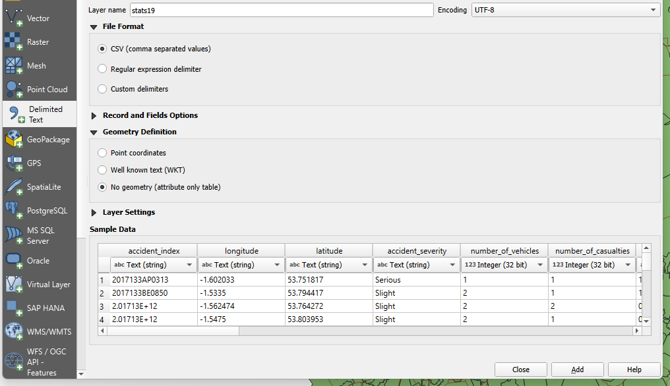
02. Intégration des données - Fichiers vectoriels et texte
2.2. CSV avec données spatiales
Importation de données texte délimitées (CSV)
Nous allons maintenant importer des données à partir d'un fichier .csv contenant des coordonnées géographiques.
Protocole d'action :
  Veuillez ouvrir le Gestionnaire de sources de données.
  Sélectionnez l'onglet Texte délimité.
  Nom du fichier : recherchez stats19.csv.
  Définition de la géométrie :
    Champ X : longitude
    Champ Y : latitude
    SCR géométrique : EPSG : 4326 - WGS 84
Veuillez cliquer sur Ajouter, puis sur Fermer.
Gestionnaire de sources de données - Texte délimité

Slide 21
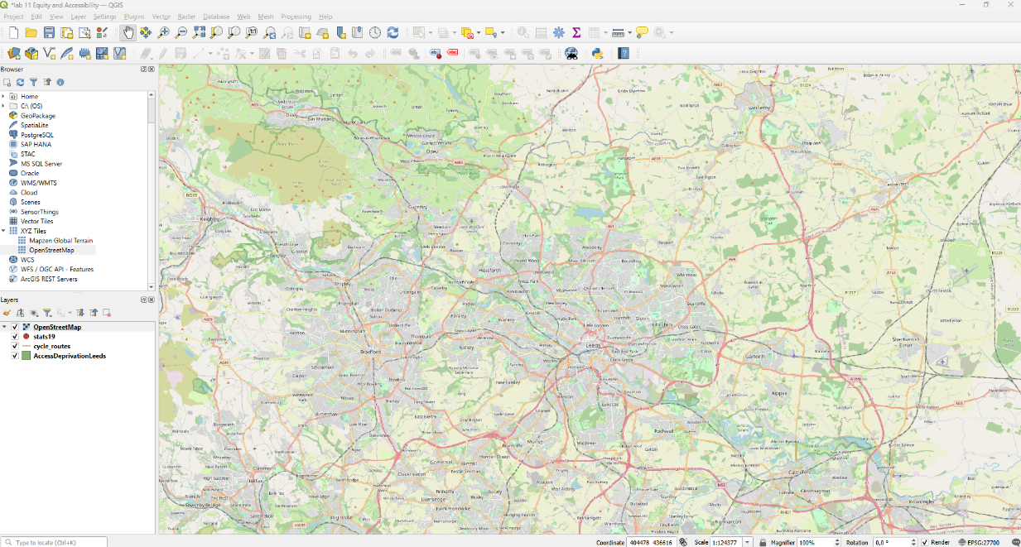
02. Intégration des données - Fichiers vectoriels et texte
2.3. Cartes de base et ordre des couches
Chargement et classement des fonds de carte
Nos données nécessitent un contexte réel. Nous ajouterons une carte de base.
Protocole d'action :
  Dans le panneau Navigateur, recherchez et développez XYZ Tiles.
  Double-cliquez sur OpenStreetMap.
Problème : la carte de base recouvrira vos données. Dans les SIG, les couches sont dessinées de bas en haut.
Solution : dans le panneau Layers, cliquez sur la couche OpenStreetMap et faites-la glisser tout en bas de la liste.
Carte de base

Slide 22
Section 03 :
Cartographie et interrogation des données

Slide 23
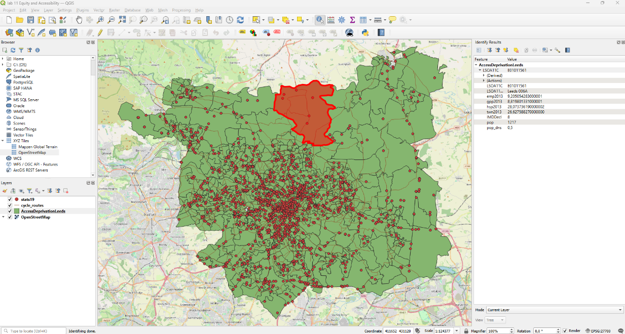

03. Cartographie et interrogation des données
3.0. Identification des caractéristiques
Chaque forme sur votre carte contient des données cachées. L'outil Identifier nous permet d'y accéder.
Protocole d'action :
  Dans le panneau Couches, cliquez une fois sur la couche AccessDeprivationLeeds pour l'activer.
  Dans la barre d'outils Attributs, cliquez sur l'icône Identifier les caractéristiques (un cercle bleu avec un « i » blanc).
  Votre curseur changera. Cliquez sur n'importe quel polygone de votre carte.
  Le panneau Résultats de l'identification s'ouvrira, affichant les « attributs » (les données) de cet élément spécifique.
Bouton Identifier les entités
Panneau Identifier les entités

Slide 24
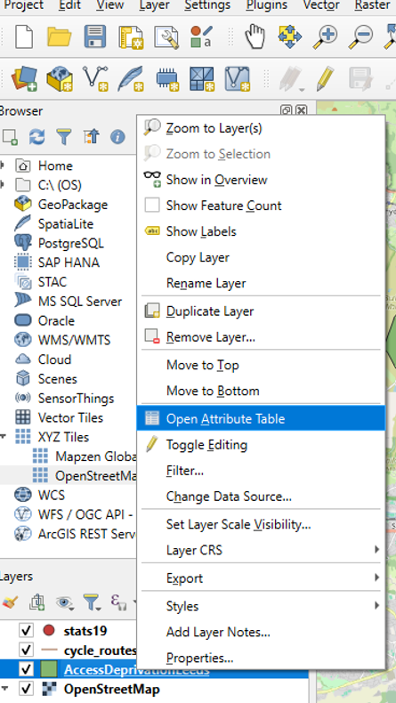
03. Cartographie et interrogation des données
3.1. Compréhension du tableau des attributs
Pour afficher les données de tous les éléments à la fois, nous utilisons le tableau d'attributs.
Protocole d'action :
Dans le panneau Couches, cliquez avec le bouton droit de la souris sur la couche AccessDeprivationLeeds.
Dans le menu contextuel, sélectionnez Ouvrir la table d'attributs.
Une nouvelle fenêtre s'ouvre, affichant vos données sous forme de feuille de calcul. Chaque ligne correspond à un élément de la carte ; chaque colonne correspond à un attribut.
Ouverture du tableau d'attributs

Slide 25
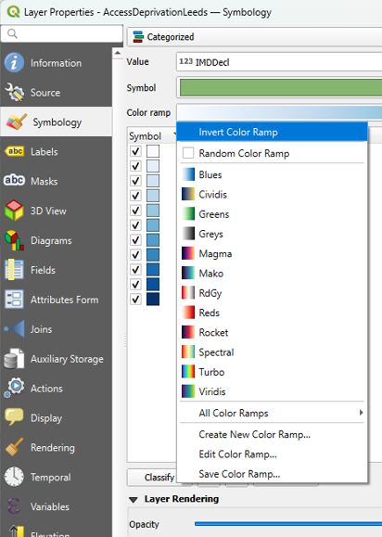
03. Cartographie et interrogation des données
3.2. Symbologie
Définition de la symbologie, de la couleur et de la transparence d'un calque polygonal
Veuillez double-cliquer sur la couche AccessDeprivationLeeds pour ouvrir les propriétés de la couche.
Accédez à l'onglet Symbologie.
Modifiez le rendu de Symbole unique à Catégorisé.
Définissez le champ Valeur sur IMDDecl.
Sélectionnez une rampe de couleurs (par exemple, Bleus).
Cliquez sur Classifier.
IMPORTANT : cliquez à nouveau sur le menu déroulant « Color ramp » et sélectionnez « Invert Color Ramp » (afin que 1 corresponde à la couleur la plus sombre, la plus défavorisée).
Accédez à Rendu de couche et définissez l'opacité sur 50 %.
Cliquez sur Appliquer, puis sur OK.
Définition de la symbologie d'un calque polygonal

Slide 26
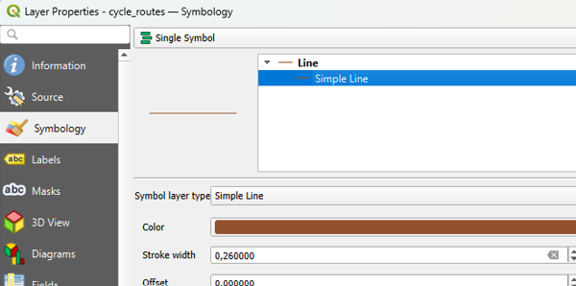
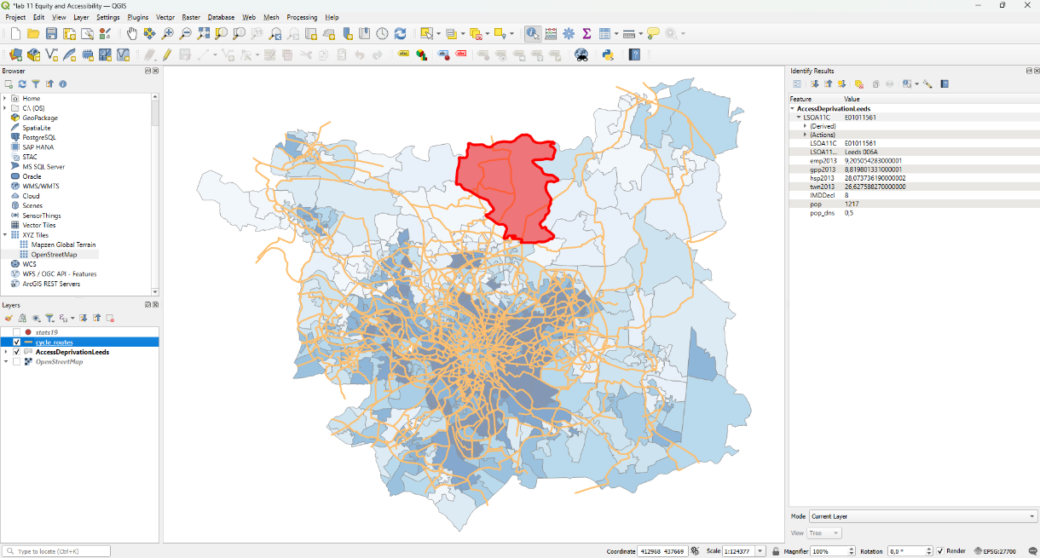
03. Cartographie et interrogation des données
3.3. Stylisation d'un calque de ligne (itinéraires cyclables)
Personnalisation des lignes.
Protocole d'action :
Double-cliquez sur le calque cycle_routes.
Dans l'onglet Symbologie, cliquez sur Ligne simple.
Couleur : définissez la valeur RVB sur 31, 120, 180 (un bleu professionnel).
Largeur du trait : définissez-la sur 0,8 millimètre.
Cliquez sur OK.
Menu Symbologie utilisé pour catégoriser un calque de lignes
Mise en valeur du réseau

Slide 27
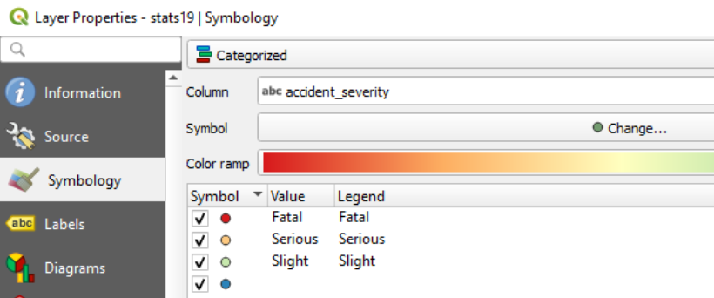
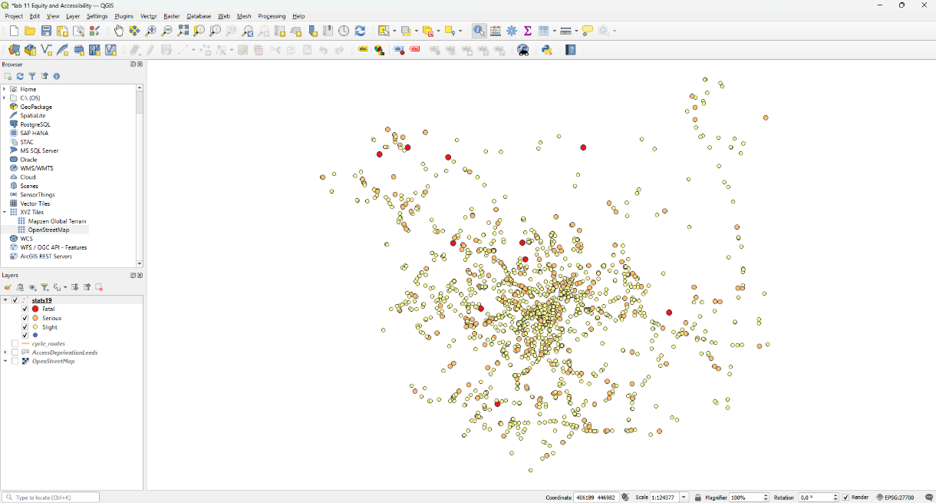
03. Cartographie et interrogation des données
3.4. Mise en forme d'une couche de points (données de collision)
Nous allons styliser nos données d'accidents stats19 afin de mettre en évidence les accidents les plus graves.
Protocole d'action :
Double-cliquez sur la couche stats19. Accédez à Symbologie.
Modifiez le rendu en Catégorisé et définissez la valeur sur accident_severity. Cliquez sur Classifier.
Pour « Fatal » (valeur 1) : taille = 3,0 mm, couleur = rouge (227, 26, 28).
Pour « Grave » (valeur 2) : taille = 2,5 mm, couleur = orange (253, 191, 111).
Pour « Léger » (valeur 3) : taille = 2,0 mm, couleur = jaune (255, 255, 153).
Veuillez cliquer sur OK.
Menu Symbologie utilisé pour classer une couche de points
Collisions routières classées par gravité

Slide 28
Section 04 :
Création et modification des données de transport

Slide 29
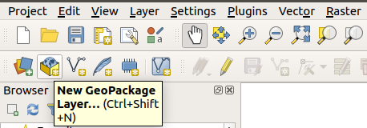
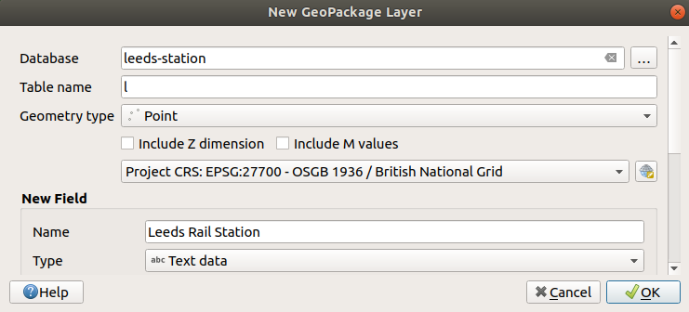
04. Création et modification des données de transport
4.0. Création d'un nouveau calque GeoPackage
Nous allons créer un nouveau GeoPackage moderne et robuste pour stocker un point représentant la gare ferroviaire de Leeds.
Protocole d'action :
  Tout d'abord, assurez-vous que la barre d'outils de numérisation est active (Affichage > Barres d'outils > Barre d'outils de numérisation).
  Veuillez cliquer sur l'icône Nouvelle couche GeoPackage dans la barre d'outils.
  Base de données : cliquez sur ... et enregistrez un nouveau fichier dans votre dossier de projet nommé leeds_transport_assets.gpkg.
  Nom de la table : leeds_station.
  Type de géométrie : Point.
  Nouveau nom de champ : nom. Type : Texte (chaîne).
  IMPORTANT : Veuillez cliquer sur le bouton Ajouter à la liste des champs.
  Veuillez cliquer sur OK.
Sélection d'une nouvelle couche GeoPackage dans le menu supérieur de QGIS.
Fenêtre contextuelle permettant d'ajouter un nouveau calque GeoPackage, avec du texte ajouté pour la gare ferroviaire de Leeds.

Slide 30
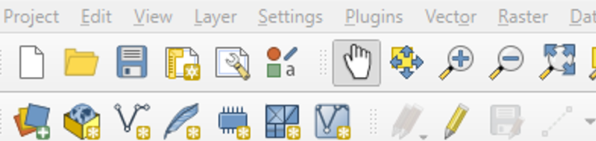
04. Créer et modifier des données de transport
4.1. Ajout et enregistrement d'une entité ponctuelle
Votre nouvelle couche leeds_station est désormais en « mode édition » (indiqué par une icône en forme de crayon).
Protocole d'action :
Cliquez sur l'icône Ajouter un élément ponctuel dans la barre d'outils Numérisation.
Effectuez un panoramique/zoom et cliquez une fois sur la carte à l'emplacement de la gare ferroviaire de Leeds.
La fenêtre Attributs de l'entité s'affiche. Dans le champ Nom, saisissez Gare ferroviaire de Leeds. Cliquez sur OK.
IMPORTANT : pour enregistrer votre travail, cliquez à nouveau sur l'icône Basculer le mode édition (crayon).
Lorsque vous y êtes invité, cliquez sur Enregistrer.
Icône Basculer le mode édition (crayon)

Slide 31
Section 05 :
Création de cartes

Slide 32
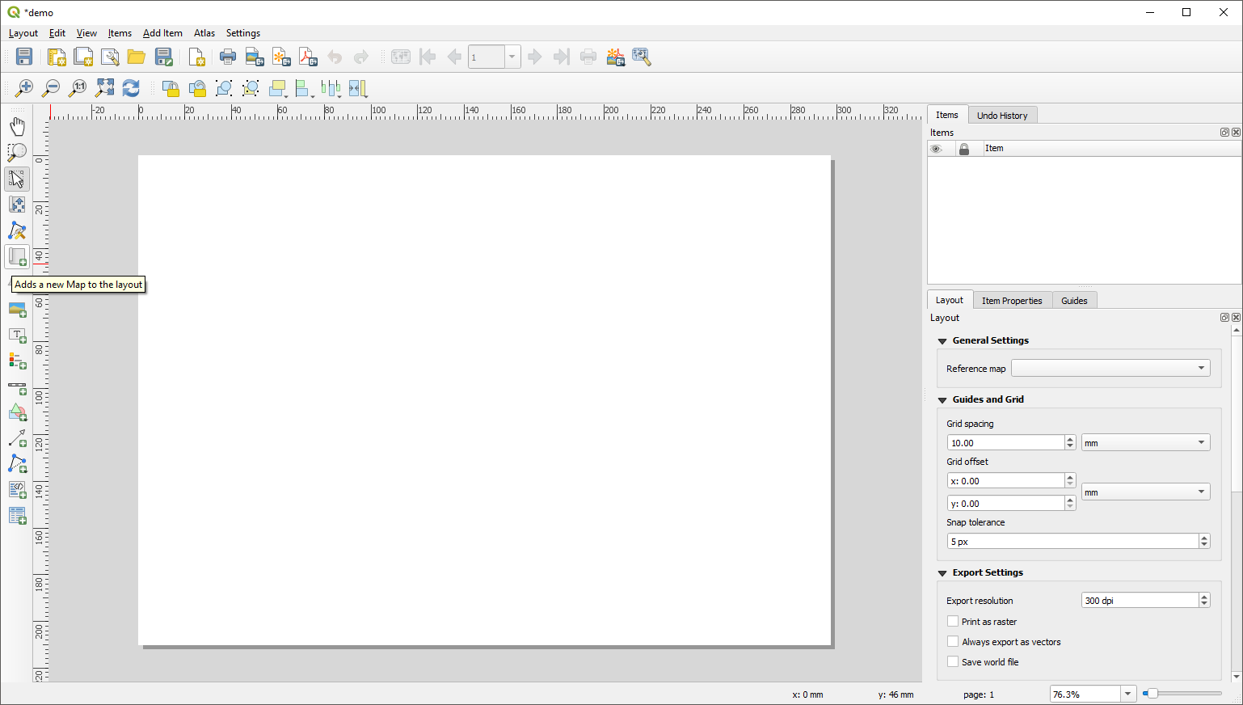
05. Création de cartes
5.0. Création d'une mise en page d'impression
Bien qu'il soit utile de visualiser les cartes dans QGIS, il est généralement nécessaire de les exporter pour les imprimer ou les inclure dans un rapport.
Protocole d'action :
Veuillez vous rendre dans Projet > Nouvelle mise en page d'impression...
Vous serez invité à saisir un titre. Entrez Leeds_Analysis_Map et cliquez sur OK.
Une nouvelle fenêtre distincte s'ouvrira. Il s'agit de la mise en page d'impression, votre toile vierge.
Dans la barre d'outils de gauche, cliquez sur l'icône Ajouter une carte.
Cliquez et faites glisser un grand rectangle sur la toile blanche pour dessiner le cadre de votre carte. Votre vue actuelle de la carte QGIS apparaîtra à l'intérieur.
Bouton Déplacer le contenu de l'élément
La fenêtre de mise en page d'impression, avec le bouton Ajouter une nouvelle carte en surbrillance

Slide 33
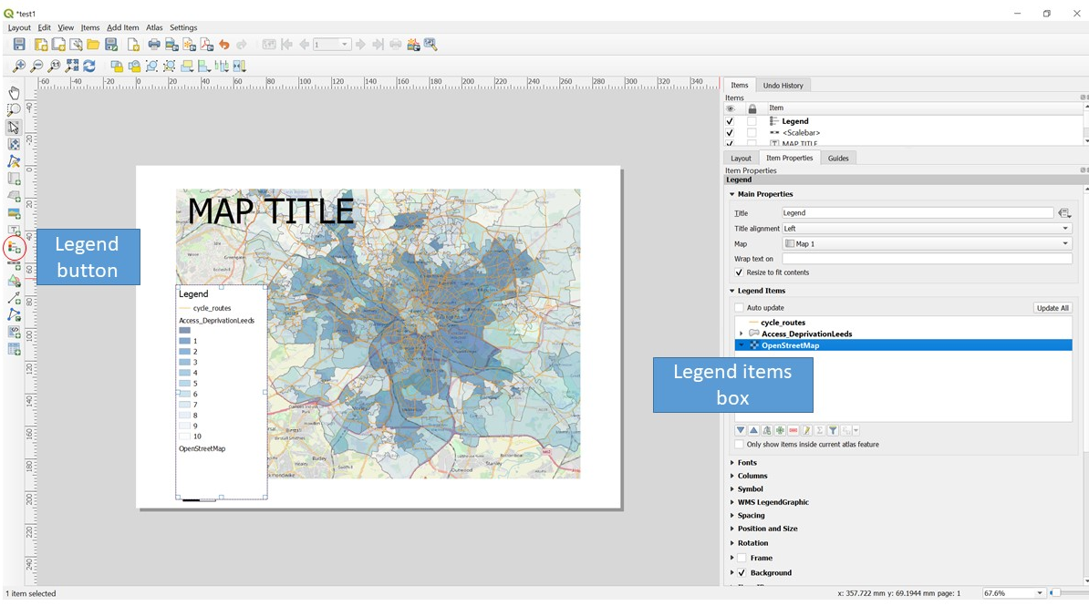
05. Création de cartes
5.1. Ajout d'éléments cartographiques essentiels
Éléments cartographiques de base mais essentiels qui permettent l'interprétation de votre carte.
Protocole d'action (pour chaque élément) :
Titre : cliquez sur l'icône Ajouter une étiquette ([T]), tracez un cadre et saisissez votre titre dans les propriétés de l'élément à droite. Utilisez la section Apparence pour augmenter la taille de la police.
Échelle : cliquez sur l'icône Ajouter une échelle, puis cliquez sur la carte. Dans les propriétés de l'élément, définissez les unités en kilomètres.
Légende : cliquez sur l'icône Ajouter une légende, puis tracez un cadre sur la carte.
IMPORTANT : dans les propriétés de l'élément, décochez la case Mise à jour automatique. Sélectionnez les éléments inutiles (tels que OpenStreetMap) et cliquez sur le bouton rouge moins (-) pour les supprimer.
La fenêtre de mise en page d'impression, mettant en évidence le bouton Ajouter une nouvelle carte

Slide 34
05. Création de cartes
5.2. Enregistrement et exportation de votre carte
Vous pouvez enregistrer la mise en page d'une carte pour une utilisation ultérieure à l'aide du bouton Enregistrer de la barre d'outils principale ou de l'option « Enregistrer le projet » du menu « Mise en page ». Vous pouvez exporter votre image dans l'un des trois formats suivants.
Procédure à suivre :
Dans la fenêtre Mise en page d'impression, sélectionnez Mise en page > Exporter en tant qu'image...
Accédez au dossier de votre projet. Nommez le fichier Final_Leeds_Analysis_Map.png.
Veuillez cliquer sur Enregistrer.
La fenêtre Options d'exportation s'affiche. La résolution d'exportation par défaut de 300 dpi correspond à la norme professionnelle. Veuillez ne pas la modifier.
Exporter en tant qu'image - Une gamme de formats différents, notamment JPEG, PNG, GIF, TIF, etc.
Exporter en tant que PDF : un document PDF.
Exporter au format SVG : image vectorielle évolutive

Slide 35
Section 06 :
Géo-traitement vectoriel avancé

Slide 36
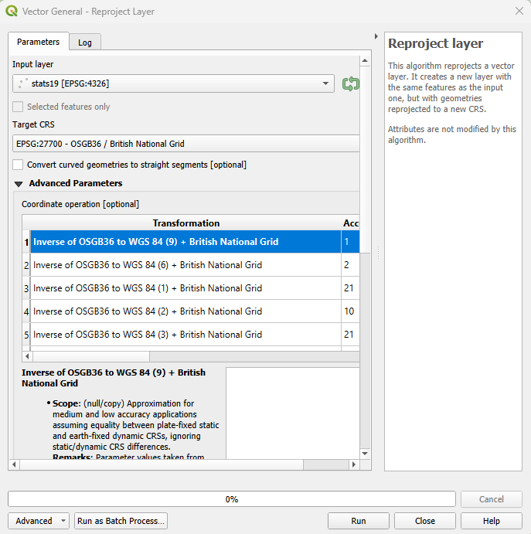
06. Géotraitement vectoriel avancé
6.0. Re-projection des données
Notre couche stats19 est dans un SCR différent (EPSG:4326) de celui de notre projet. Nous allons créer une nouvelle version corrigée.
Protocole d'action :
Accédez à Vecteur > Outils de gestion des données > Reprojeter la couche...
Couche d'entrée : stats19.
SCR cible : EPSG:27700 - OSGB 1936 / British National Grid.
Réprojecté : cliquez sur ... et Enregistrer dans un fichier.... Nommez le nouveau fichier stats19_BNG.gpkg.
Veuillez cliquer sur Exécuter.
Menu Reprojetter

Slide 37
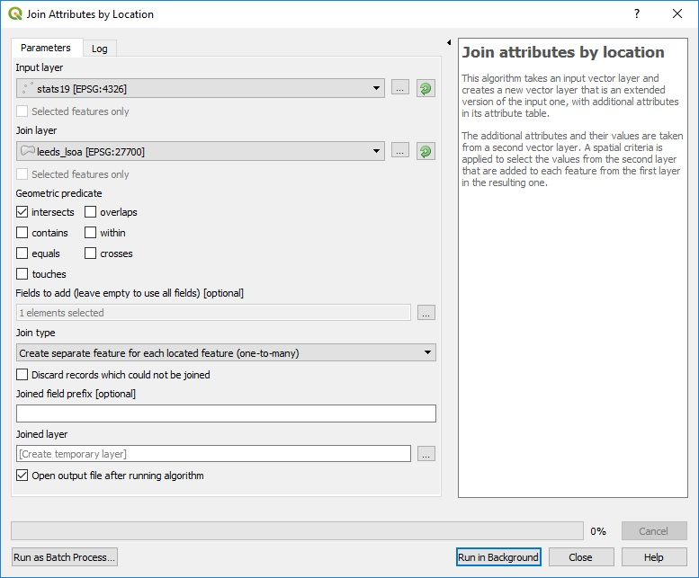
06. Géotraitement vectoriel avancé
6.1. Joindre des données : jointures spatiales
La jointure de données vous permet de relier deux ensembles de données distincts à l'aide d'un élément commun.
Protocole d'action :
Accédez à Vector > Outils de gestion des données > Joindre les attributs par emplacement...
Couche d'entrée : stats19_BNG.
Couche de jointure : AccessDeprivationLeeds.
Prédicat géométrique : intersects.
Champs à ajouter : cliquez sur ... et sélectionnez uniquement lsoa11cd.
Couche jointe : enregistrez dans un fichier sous le nom crashes_with_lsoa_id.gpkg.
Veuillez cliquer sur Exécuter.
Fenêtre Joindre les attributs par emplacement

Slide 38
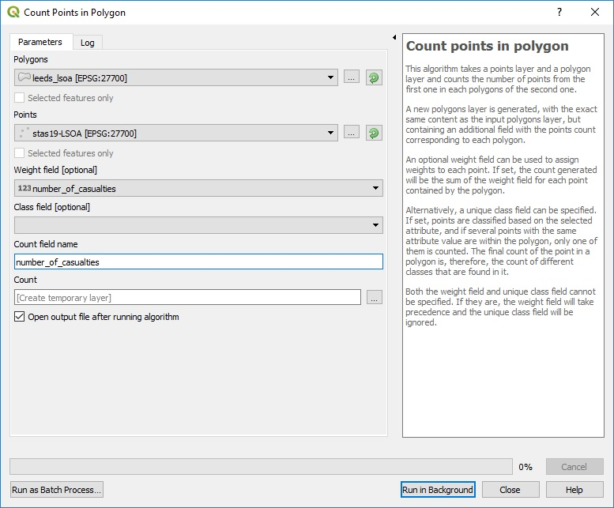
06. Géotraitement vectoriel avancé
6.2. Analyse « Points dans un polygone »
Il s'agit de notre dernière étape analytique : compter le nombre total de victimes d'accidents dans chaque zone.
Protocole d'action :
Veuillez vous rendre dans Vector > Outils d'analyse > Compter les points dans un polygone...
Polygones : AccessDeprivationLeeds.
Points : crashes_with_lsoa_id.gpkg.
CRITIQUE : Champ de pondération : nombre_de_victimes.
Nom du champ de comptage : CASUALTY_COUNT.
Compter : enregistrer dans le fichier leeds_danger_zones.gpkg.
Veuillez cliquer sur Exécuter.
Outil Points dans les polygones

Slide 39
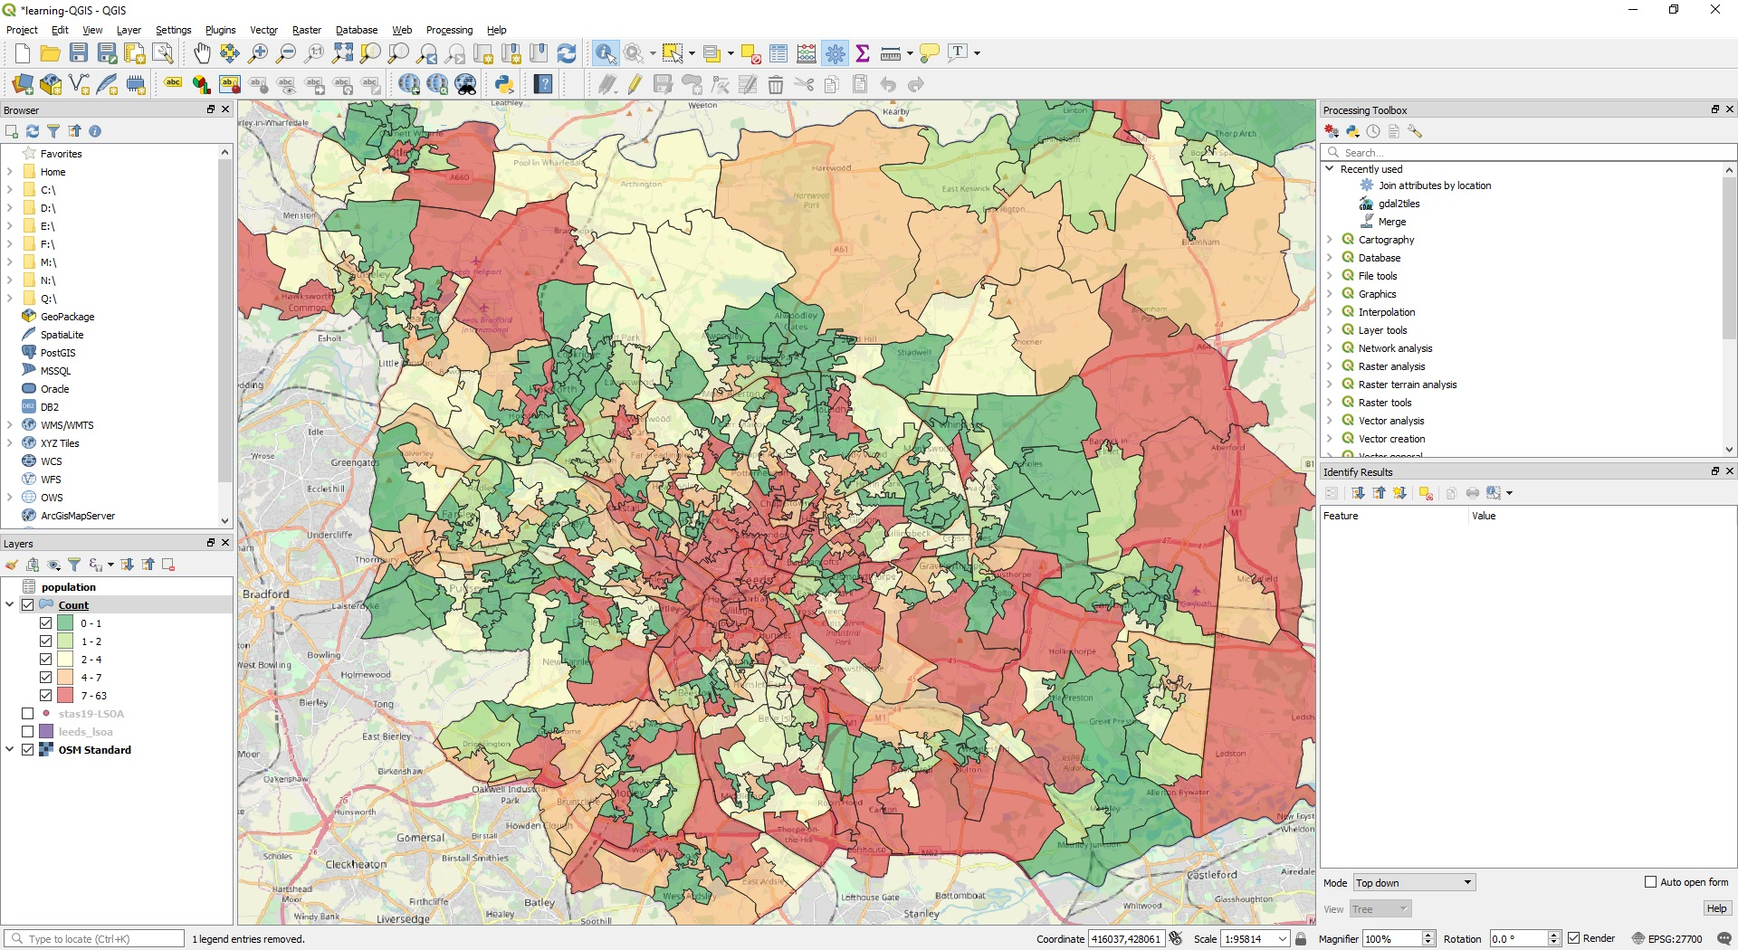
06. Géotraitement vectoriel avancé
6.3. Nombre d'accidents de la route à Leeds

Slide 40
Section 07 :
Analyse des données raster

Slide 41
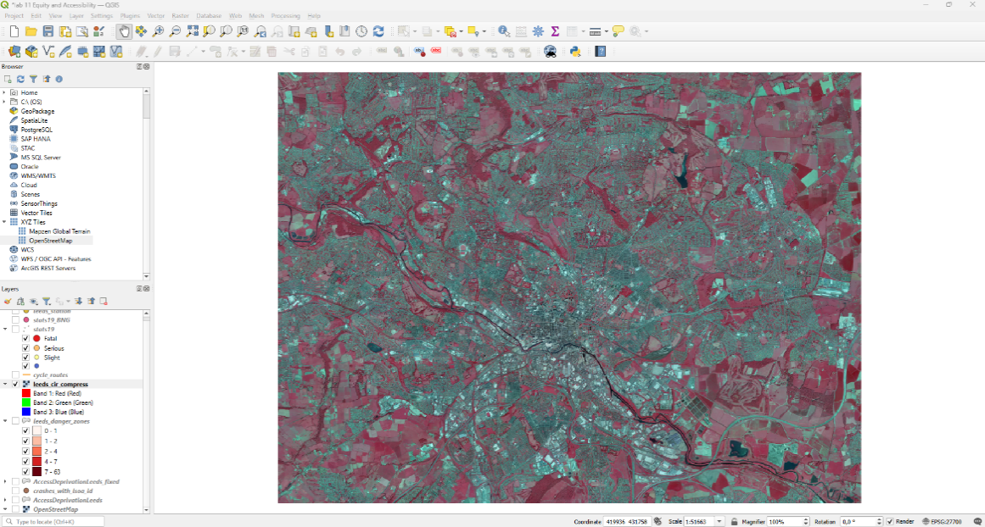
07. Analyse des données raster
7.0. Ajout et compréhension des données raster
Les données raster sont fondamentalement différentes des données vectorielles. Il s'agit d'une grille de pixels, où chaque pixel a une valeur.
Nous utiliserons une image infrarouge couleur, où la végétation saine apparaît en rouge vif.
Protocole d'action :
Veuillez télécharger le fichier leeds_cir_compress.tif à partir du lien fourni ci-dessous et l'enregistrer dans votre dossier de projet.
Veuillez ouvrir le Gestionnaire de sources de données.
Sélectionnez l'onglet Raster.
Cliquez sur le bouton ... (Parcourir) et sélectionnez votre fichier leeds_cir_compress.tif.
Cliquez sur Ajouter, puis sur Fermer.
Exemple de données raster ajoutées à la carte
Veuillez télécharger l'exemple de données raster à partir de l'adresse suivante :
https://github.com/ITSLeeds/QGIS-intro/releases/download/0.01/leeds_cir_compress.tif

Slide 42
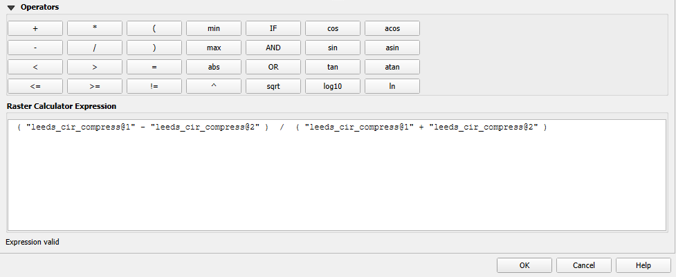

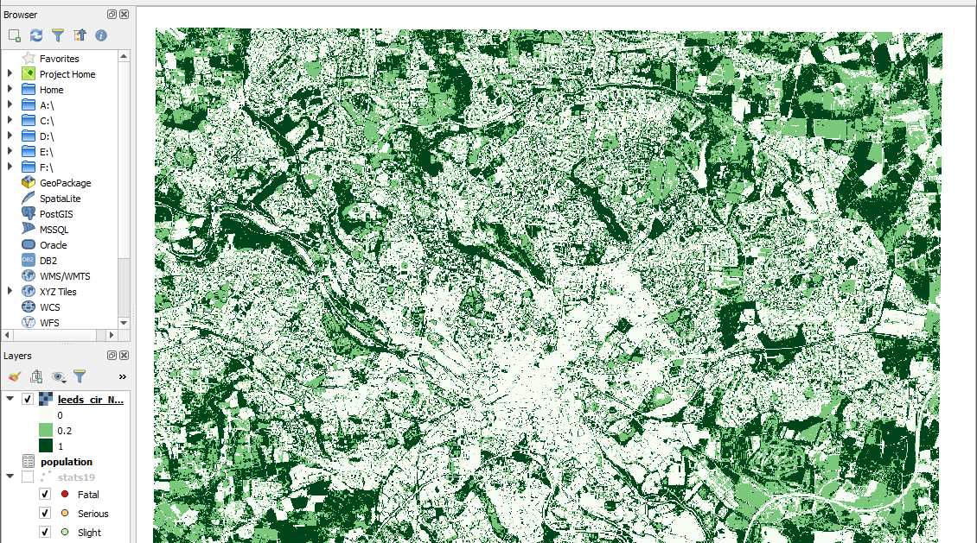
07. Analyse des données raster
7.1. Indice de végétation par différence normalisée
Vous avez peut-être remarqué que les arbres et l'herbe apparaissent en rouge vif dans le raster, mais que la plupart des autres éléments apparaissent en gris. Nous allons utiliser le raster pour calculer l'indice de végétation par différence normalisée (NDVI), qui mesure la quantité de végétation présente dans chaque cellule du raster.
Formule : (proche infrarouge - rouge) /
(proche infrarouge + rouge)
Protocole d'action :
Accédez à Raster > Calculatrice raster...
Créez l'expression : ( « leeds_cir_compress@1 » - « leeds_cir_compress@2 » ) / ( « leeds_cir_compress@1 » + « leeds_cir_compress@2 » )
Couche de sortie : cliquez sur ... et Enregistrer dans un fichier.... Nommez le fichier leeds_ndvi.tif.
Veuillez cliquer sur OK.
Le raster NDVI avec un schéma de pseudo-couleurs appliqué

Slide 43
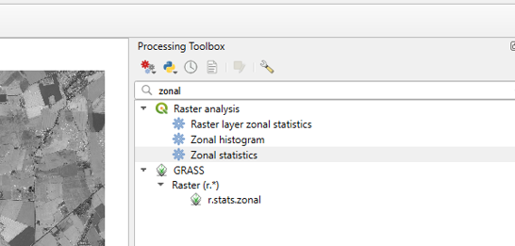
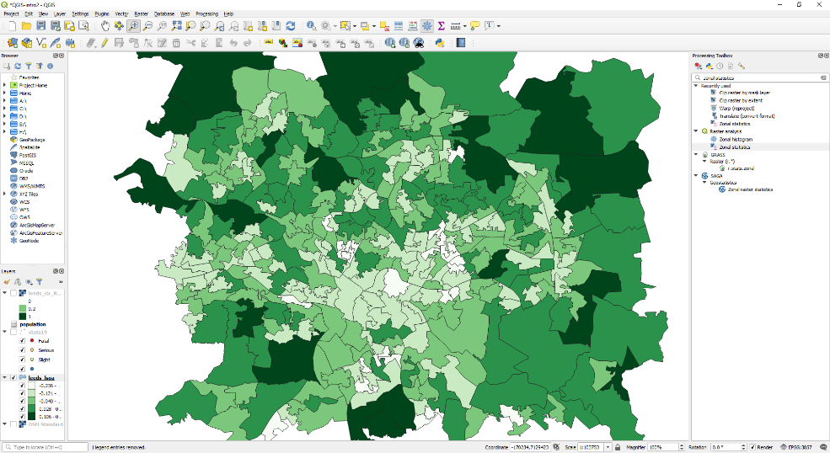
07. Analyse des données raster
7.2. Statistiques zonales (liaison entre données raster et vectorielles)
Enfin, nous allons relier le raster NDVI aux limites des LSOA afin d'obtenir un score de végétation moyen pour chaque LSOA.
Protocole d'action :
Veuillez ouvrir la boîte à outils de traitement (Traitement > Boîte à outils).
Recherchez et ouvrez l'outil Statistiques zonales.
Couche d'entrée (polygones) : leeds_danger_zones (ou votre couche d'analyse finale).
Couche raster : leeds_ndvi.
Préfixe de la colonne de sortie : NDVI_.
Statistiques à calculer : sélectionnez uniquement Moyenne.
Cliquez sur Exécuter. (Remarque : cet outil modifie la couche d'entrée en place).
L'outil Statistiques zonales dans la boîte à outils de traitement
Zones LSOA avec scores NDVI moyens

Slide 44
Section 08 :
Analyse de l'accessibilité

Slide 45
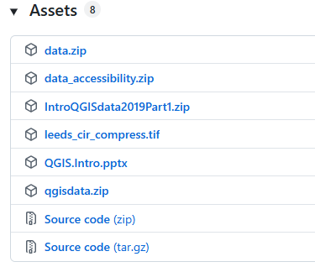
08. Analyse de l'accessibilité
8.0. Acquisition des ensembles de données sur l'accessibilité
Pour cet exercice, nous utiliserons une étude de cas sur Leeds. Nous utiliserons deux ensembles de données supplémentaires, enregistrés dans le fichier data_accessibility.zip dans la section « Releases » du tutoriel.
Protocole d'action :
Veuillez télécharger le fichier data_accessibility.zip à partir du lien fourni ci-dessous.
Veuillez extraire son contenu dans votre dossier de projet principal.
Dans QGIS, utilisez le gestionnaire de sources de données pour ajouter les deux nouveaux fichiers GeoPackage :
  existing-cycle-infrastructure.gpkg
  desire_lines_wy_200.gpkg
Veuillez télécharger le fichier data_accessibility.zip : https://github.com/ITSLeeds/QGIS-intro/releases
Veuillez télécharger le fichier data_accessibility.zip

Slide 46
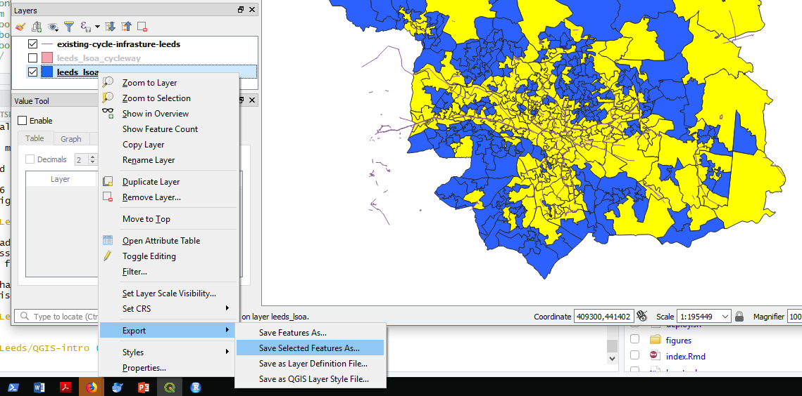
08. Analyse de l'accessibilité
8.1. Première mesure (sélection binaire)
Notre première tâche consiste à identifier les zones de Leeds disposant d'infrastructures cyclables.
Protocole d'action :
Veuillez vous rendre dans Vector > Outils de recherche > Sélectionner par emplacement...
Sélectionnez les entités à partir de : leeds_final_analysis.
Prédicat géométrique : intersect.
En comparant avec : existing-cycle-infrastructure.
Veuillez cliquer sur Exécuter.
Rendre permanent : cliquez avec le bouton droit sur leeds_final_analysis, allez dans Exporter > Enregistrer les entités sélectionnées sous... et enregistrez le nouveau calque sous le nom leeds_zones_with_cycleways.gpkg.
Sélectionner par emplacement : résultats

Slide 47
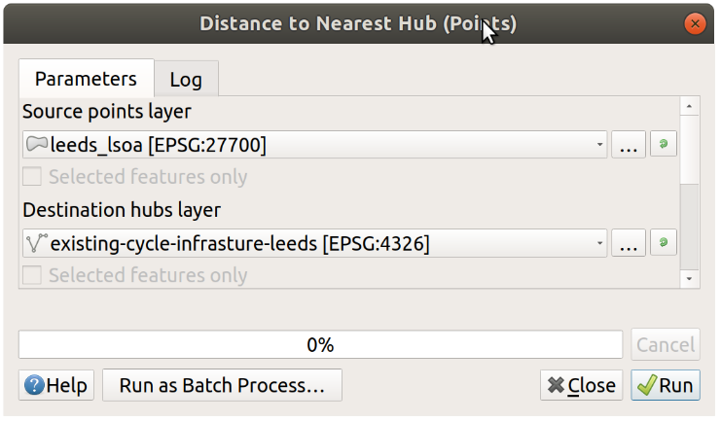
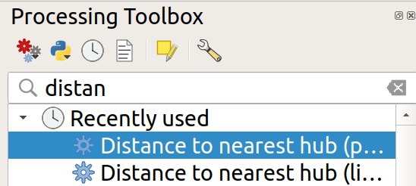
08. Analyse de l'accessibilité
8.2. La deuxième mesure (distance euclidienne)
Calculer les distances jusqu'aux infrastructures cyclables « Quelle est la distance jusqu'à la plus proche ? »
Une mesure plus nuancée consiste à calculer la distance en ligne droite entre le centre de chaque zone et la piste cyclable la plus proche.
Protocole d'action :
Veuillez ouvrir la boîte à outils de traitement. Recherchez et ouvrez Distance au centre le plus proche (points).
Couche des points sources : leeds_final_analysis.
Couche des centres de destination : existing-cycle-infrastructure.
Unité de mesure : mètres.
Distance du centre : enregistrer dans le fichier distance_to_cycle_infra.gpkg.
Cliquez sur Exécuter.
Sélection de l'algorithme de distance au centre le plus proche (à gauche) et paramètres de saisie dans la fenêtre contextuelle qui s'affiche (à droite).

Slide 48
08. Analyse de l'accessibilité
8.3. Troisième mesure (couloirs de circulation)
Calculez l'offre d'infrastructures cyclables le long des lignes de désir.
Il s'agit de notre analyse la plus avancée : mesurer l'offre d'infrastructures le long des principaux corridors de déplacement.
Protocole d'action (3 étapes) :
Sous-ensemble : utilisez Sélectionner par emplacement pour sélectionner desire_lines_wy_200 qui se trouvent dans leeds_final_analysis. Enregistrez le résultat sous le nom leeds_desire_lines.gpkg.
Tampon : utilisez l'outil Tampon sur le nouveau calque leeds_desire_lines. Distance : 500 mètres. Veuillez ne pas dissoudre. Enregistrez sous le nom desire_line_buffers.gpkg.
Agrégation : utilisez l'outil Sum line lengths. Polygones : desire_line_buffers. Lignes : existing-cycle-infrastructure. Enregistrez le résultat final sous desire_lines_with_infra_length.gpkg.

Slide 49
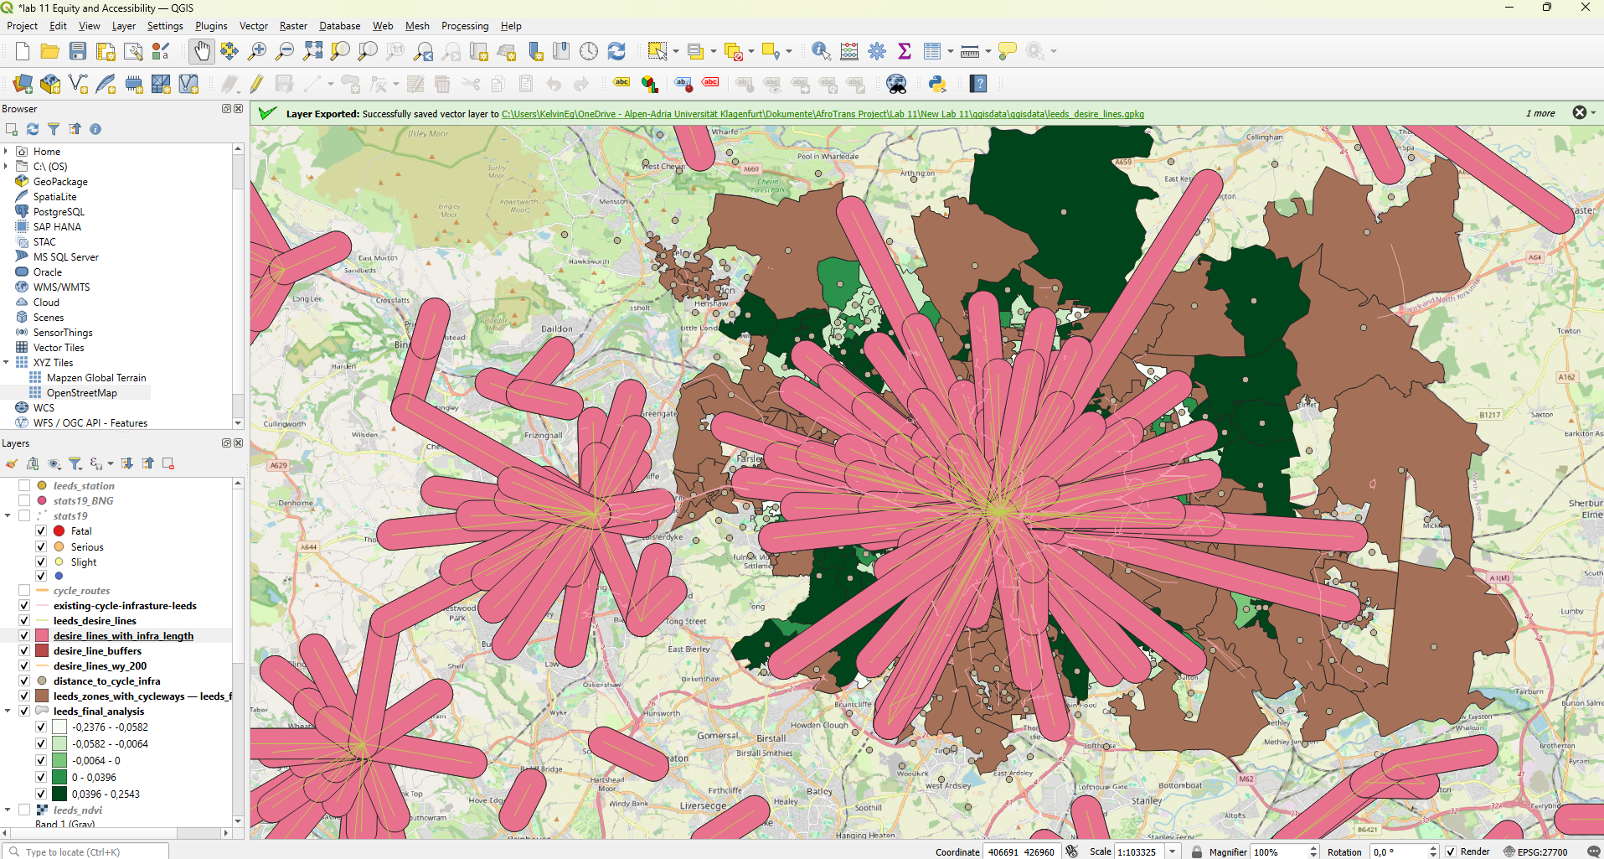
08. Analyse de l'accessibilité
8.4. Troisième mesure (corridors de lignes de désir)
Lignes tampons, colorées en fonction de la longueur des infrastructures qu'elles contiennent.

Slide 50
Section 09 :
Conclusion et devoir final

Slide 51
09. Conclusion et devoir final
9.0. Résumé des compétences acquises
Intégrité des données : vous êtes en mesure de diagnostiquer et de résoudre les erreurs de transformation CRS afin de garantir la précision des analyses.
Gestion des données : vous êtes en mesure d'importer, de gérer et d'organiser des données vectorielles, raster et textuelles provenant de diverses sources.
Cartographie : vous êtes en mesure de styliser des couches dans le but de créer des cartes thématiques attrayantes et des mises en page imprimées professionnelles.
Création et réparation de données : vous êtes en mesure de créer de nouvelles données vectorielles et de réparer des géométries corrompues.
Géotraitement : vous êtes en mesure d'exécuter une analyse complexe en plusieurs étapes impliquant une reprojection, des jointures spatiales, des calculs raster et des statistiques zonales.
Extensibilité : vous pouvez étendre les fonctionnalités de base de QGIS en installant et en utilisant des plugins.

Slide 52
09. Conclusion et devoir final
9.1. Devoir final de l'étudiant
Objectif : Votre tâche consiste à mener une analyse indépendante afin d'évaluer l'accessibilité des gares ferroviaires dans une grande ville.
Question centrale : Dans quelle mesure l'accès aux transports publics est-il équitable dans la ville de votre choix ?
Méthodologie : Utiliser QGIS et des données réelles sur la ville pour estimer la population totale vivant à moins de 400 mètres (environ 5 minutes à pied) d'un arrêt de bus Capital Metro.
Objectif : Produire une carte finale indiquant le pourcentage de la population desservie dans chaque secteur de recensement.
À rendre dans deux semaines.

Slide 53
Section 10 :
Références

Slide 54
10. Références
10.0. Références
Institut d'études sur les transports, Université de Leeds, « QGIS pour la recherche sur les transports : une introduction ». Disponible à l'adresse : https://itsleeds.github.io/QGIS-intro/.

Slide 55
10. Références
10.1. Où trouver les données
Bureau du recensement des États-Unis. Disponible à l'adresse : [https://www.census.gov](https://www.census.gov)
Centre démographique du Texas. Disponible à l'adresse suivante : (https://demographics.texas.gov)
Catalogue Data.gov. Disponible à l'adresse : [https://catalog.data.gov](https://catalog.data.gov)
Géoportail britannique (Office national des statistiques). Disponible à l'adresse suivante : (https://geoportal.statistics.gov.uk)
Geoportal.org. Disponible à l'adresse : [http://www.geoportal.org](http://www.geoportal.org)
OpenStreetMap. Disponible à l'adresse : [https://www.openstreetmap.org](https://www.openstreetmap.org)
Overpass Turbo. Disponible à l'adresse : [https://overpass-turbo.eu](https://overpass-turbo.eu)
R. T. Wilson, « Free GIS Data ». Disponible à l'adresse suivante : (http://freegisdata.rtwilson.com)
GADM (Global Administrative Areas). Disponible à l'adresse : [https://gadm.org](https://gadm.org)
GIS Lounge. Disponible à l'adresse : [https://www.gislounge.com](https://www.gislounge.com)
Stanford Geospatial Center. Disponible à l'adresse : [https://library.stanford.edu](https://library.stanford.edu)
DIVA-GIS. Disponible sur : [https://www.diva-gis.org](https://www.diva-gis.org)

Slide 56
Nous vous remercions de votre attention.

